Slide 1


Ansible Develop Guide

Slide 2
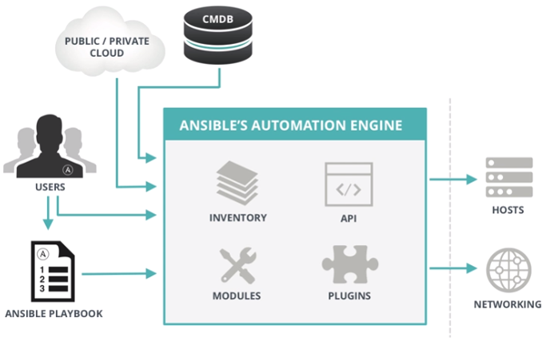
Ansible 架构

Slide 3
Ansible develop
动态 inventory
Ansible Module
Ansible API
Ansible Plugin

Slide 4
动态Inventory
为什么要用动态Inventory
如何生成Dynamic Inventory
1. 从CMDB中获取Inventory信息(mysql, sqlalchemy)
动态Inventory的输出格式
怎样使用Dynamic Inventory

Slide 5
使用CMDB
练习的要点
1
2
3

Slide 6
Ansible Module
为什么要(是否有必要)开发自己的Ansible Module
怎样开发自己的Ansible Module
1. 使用shell 开发自己的Module，用script模块代替shell开发的模块
2. 使用python 开发自己的Module，墙裂推荐(AnsibleModule类)

Slide 7
Ansible Python API
为什么使用Ansible Python API
如何使用Ansible Python API
使用Ansible Python API运行playbook
使用Ansible Python API运行ad-hoc task
使用Ansible Python API脚本运行后，相对简单的返回值
提一下使用Callback Plugin可以对Ansible Python运行后的返回值进行处理

Slide 8
Inventory文件
Moudle
Inventory Init
Play init
Dataloader
Varmanager
Dataloader
Ansible 执行
Options
Callback
Remote Host1
Password
Remote Host2

Slide 9
Ansible Plugin
什么是Ansible Plugin
首先回顾Ansible的运行过程
Ansible Plugin有哪些
Connetction
Lookup
Vars
Filter
Action
Callback
以Callback Plugin为例子讲述如何扩展plugin

